Slide 1
시나리오
2020.04.14

Slide 2
개정이력
- 개정 이력 -
버전 | 작성일 | 변경사유 | 변경내용 | 작성자
3.0 | 2020.05.14 | 최초작성 | 최초작성 | 신제품연구1팀

Slide 3
Table of Contents
Ⅰ. 로그인
로드밸런싱
메인화면
로그인 타입
비밀번호변경
Ⅱ. 파일전송
파일전송
파일추가
파일검사
파일송신
파일수신
파일변환
결재 / 사후결재
결재자 선택
Ⅲ. 전송관리
1. 수동다운로드
2. 다운로드 횟수
IV. 결재관리
결재관리
파일미리보기

Slide 4
Table of Contents
V. 클립보드
1. 클립보드 전송.
2. 클립보드 수신.
Ⅵ. 기타
1. 화면잠금
2. URL 자동전환
3. 환경설정
4. 업데이트
5. 접속환경
6. 기타

Slide 5

Ⅰ. 로그인
Chapter
로드밸런싱
메인화면
로그인 타입
비밀번호변경

Slide 6
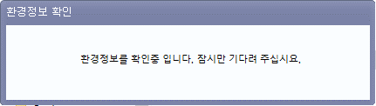
1. 로드밸런싱
I.로그인
환경설정 및 접속정보 확인
Agent 를 처음 시작하면 접속정보 및 환경정보, 로그인타입 정보등을 로드하기 위해 환경정보 확인 창이 열리면서 시작된다.
로드밸런싱 화면

Slide 7
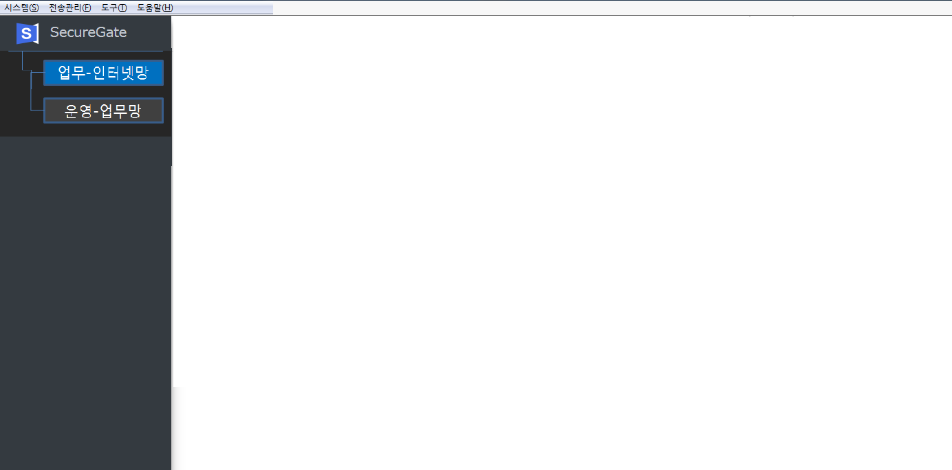
2. 메인화면
I.로그인
Agent 메인화면
Agent 메인 화면은 주로 메뉴(1), 망 선택 영역(2), 화면전환영역(3) 세가지로 분류.
왼쪽의 사용자가 망 선택을 다르게 할 때마다 메뉴,화면전환영역은 변경됨.
Agent 메인화면
1
2
3

Slide 8
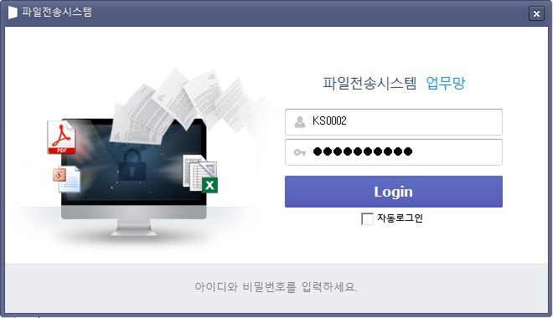
3.로그인 타입 – ID/PW
I.로그인
ID/PW
오른쪽 메뉴에서 접속 망을 선택하고 로그인 전일 경우 왼쪽화면이 로그인화면으로 전환.
로그인타입 사용자 ID/PW를 입력하여 서버에 인증을 받아 로그인하는 방식. (기본)
옵션으로는 자동로그인, 마지막로그인 ID자동입력이 있음. (별도요청)
ID/PW 로그인화면
체크된 상태에서 한번 로그인이 수행되면 다음 로그인 시 메인화면으로 바로 전환.

Slide 9
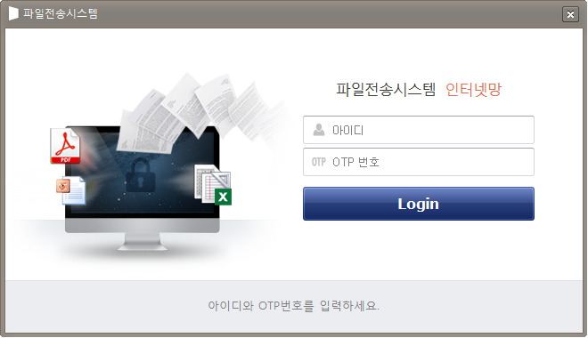
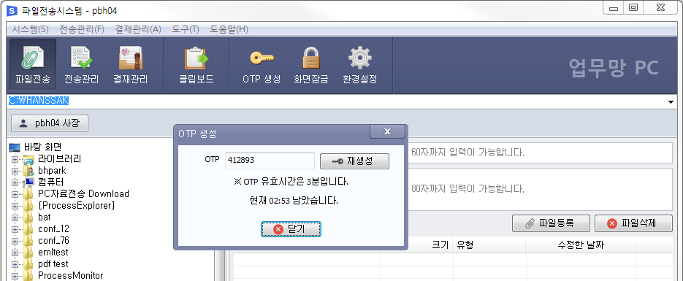
3.로그인 타입 - OTP
I.로그인
OTP
로그인타입 중 OTP는 업무망 Agent가 로그인된 상태에서 OTP 번호를 발급하여 인터넷망에 로그인하는 방식.
OTP 번호 유효시간 설정이 가능하며, 유효시간이 지난 후에는 재생성해야 함.
인터넷망 OTP 로그인

Slide 10
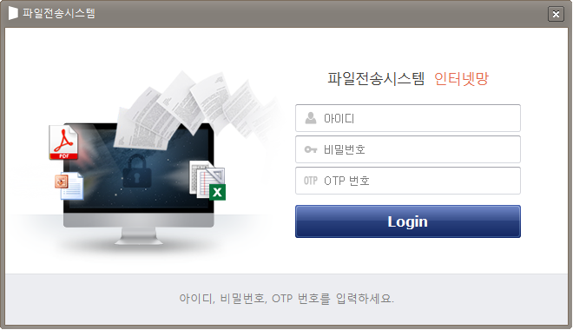
3.로그인 타입 – OTP+PASSWD
I.로그인
OTP+PASSWD
로그인타입 중 PW_OTP는 OTP 인증 방식이랑 동일하며 추가적으로 PW도 입력하여 인증함.
인터넷망 OTP+PASSWD 로그인

Slide 11
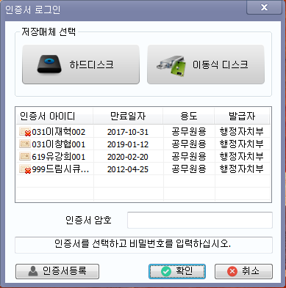
3.로그인 타입 – GPKI(1)
I.로그인
GPKI 인증서 로그인.
GPKI 로그인 화면에서 인증서를 선택하고 인증서 암호 입력란에 입력한 후 “확인”을 눌러 로그인 수행.
인증서 드라이버 경로는 하드디스크와 이동식 디스크 두 가지만 제공됨.
GPKI 인증서 로그인
인증서등록 버튼을 누르면 ID/PW 로그인 전환 후 인증서 등록화면으로 전환.
(다음장 참조)

Slide 12
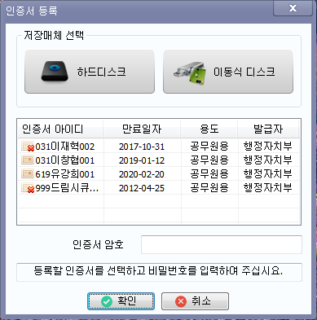
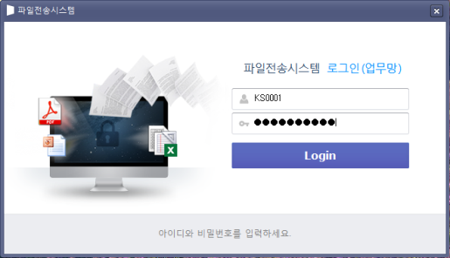
3.로그인 타입 – GPKI(2)
I.로그인
GPKI 인증서 등록
“인증서 등록” 버튼을 클릭하면 ID/PW 로그인 입력창으로 전환됨.
ID/PW 입력 후 확인 을 누르면 GPKI 인증서 등록 화면이 나타남.
GPKI 비밀번호 입력 후 확인을 누르면 로그인이 수행됨과 동시에 GPKI 인증서가 사용자 DB 정보에 등록되고 메인화면으로 전환.
GPKI 인증서 등록
인증서등록 화면은
ID/PW 인증 후 전환.

Slide 13
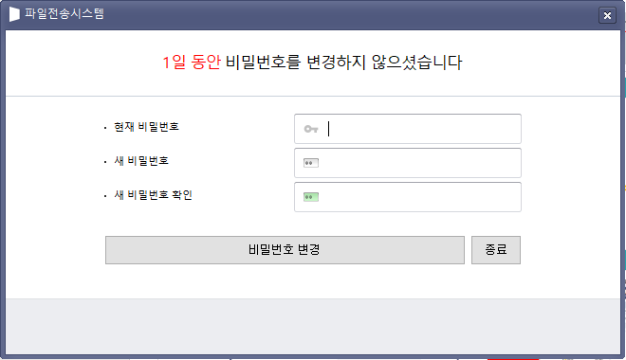
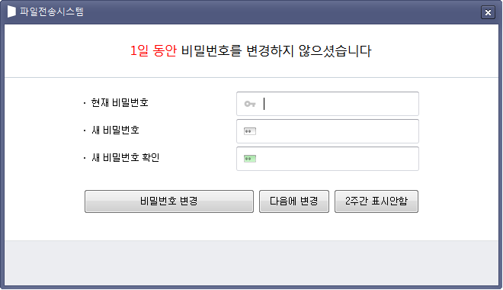
4.비밀번호 변경 – 변경(1)
I.로그인
비밀번호 변경
지정된 날짜 이상 비밀번호 변경을 하지 않은 경우 ID/PW 로그인 수행 후 비밀변경 화면으로 변환.
비밀번호 변경이 강제 변경으로 설정되면 반드시 비밀번호를 변경해야만 메인화면 전환이 가능.
비밀번호 변경이 강제 변경이 아닐 경우에는 ‘다음에 변경’ 과 ‘2주간 표시안함’ 기능을 제공하여 비밀번호를 변경하지 않아도 메인화면으로 전환됨.
비밀번호 변경
1) 강제변경 일 경우
2) 강제변경이 아닐 경우

Slide 14
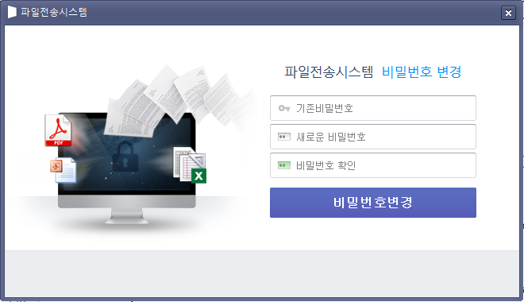

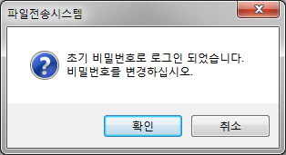
4.비밀번호 변경 - 초기비밀번호
I.로그인
초기 비밀번호 변경
사용자가 Agent 를 초기 비밀번호로 로그인을 수행하면 사용자 알림 메시지 팝업 후 비밀번호 변경 화면으로 전환됨.
초기 비밀번호로 로그인 수행 시
초기비밀번호로 로그인 수행 시 오른쪽의 사용자 알림 메시지 팝업이 수행되고 확인버튼을 누르면 비밀번호 변경창으로 전환.

Slide 15
II.파일전송
Chapter
1. 파일전송
2. 파일추가
3. 파일검사
4. 파일송신
5. 파일수신
6. 파일변환
7. 결재 / 사후결재
8. 결재자 선택

Slide 16
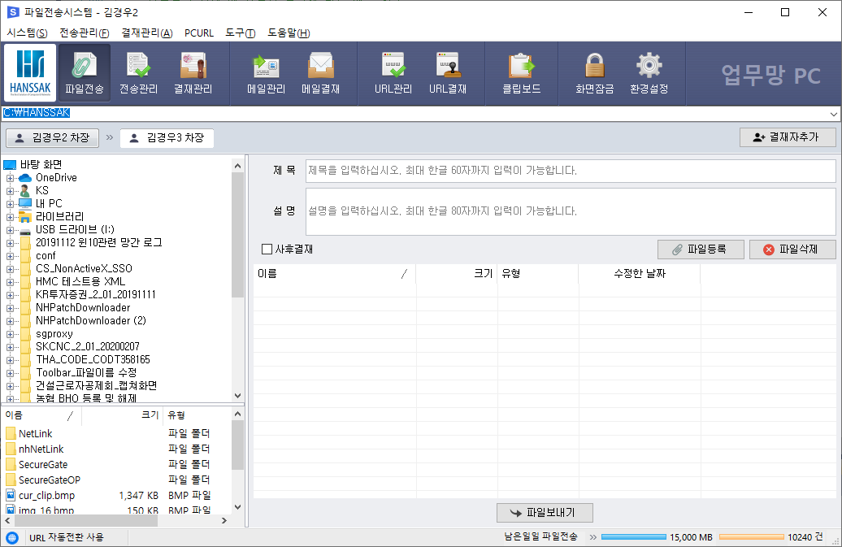
1.파일전송
II.파일전송
메인화면
Agent 로그인 완료 후 메인화면으로 전환
고객 site 요구에 따라서 Toolbar의 첫번째 칸에 고객사 CI가 들어가기도 함. 기본은 없음
메인화면

Slide 17
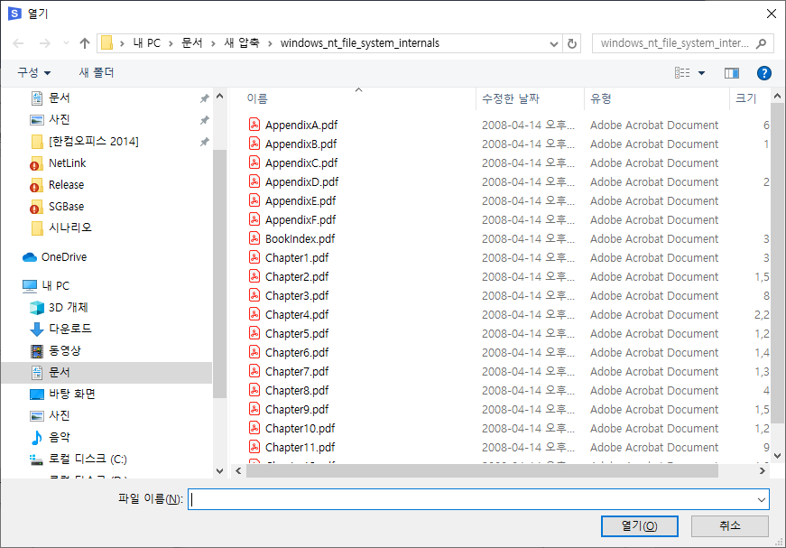
2.파일추가
II.파일전송
FileDialog에서 파일추가
송신하고 싶은 파일들을 FileDialog를 열어서 추가하는 화면
FileDialog으로 파일추가

Slide 18
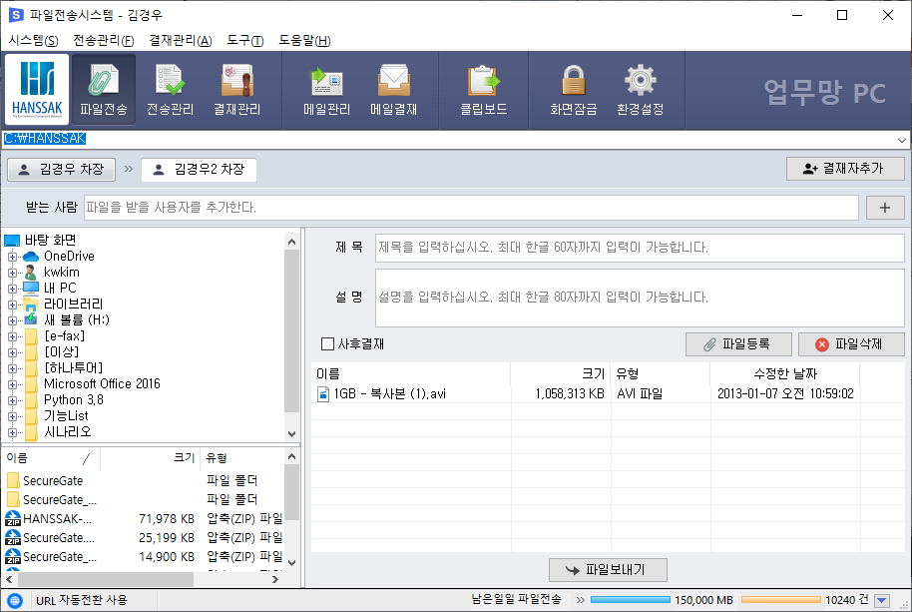
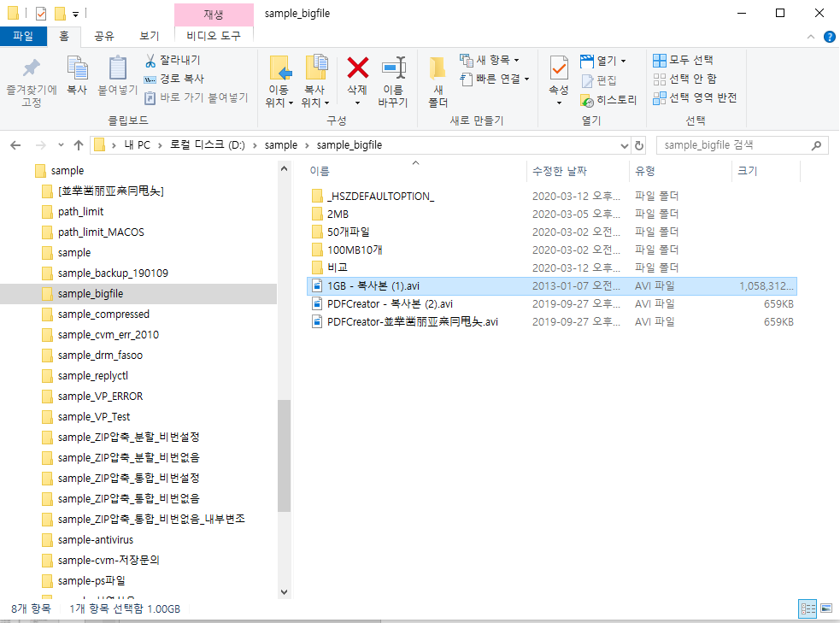
2.파일추가
II.파일전송
탐색기에서 Drag&Drop으로 파일추가
송신하고 싶은 파일 및 폴더들을 탐색기에서 Drag&Drop으로 추가하는 화면
탐색기에서 Drag&Drop으로 파일추가

Slide 19
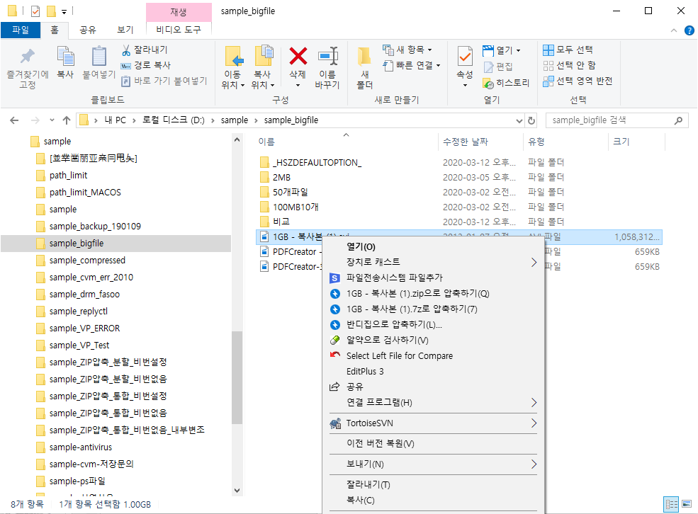
2.파일추가
II.파일전송
탐색기 우클릭으로 파일추가
송신하고 싶은 파일 및 폴더들을 탐색기 우클릭으로 추가하는 화면
탐색기에서 우클릭으로 파일추가

Slide 20
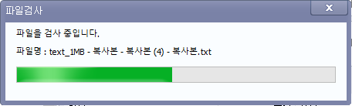
3.파일검사
II.파일전송
파일검사 진행화면
송신할 파일을 추가중일때, 검사중인 항목들에 대한 정보를 표시하는 화면
파일검사 진행화면

Slide 21
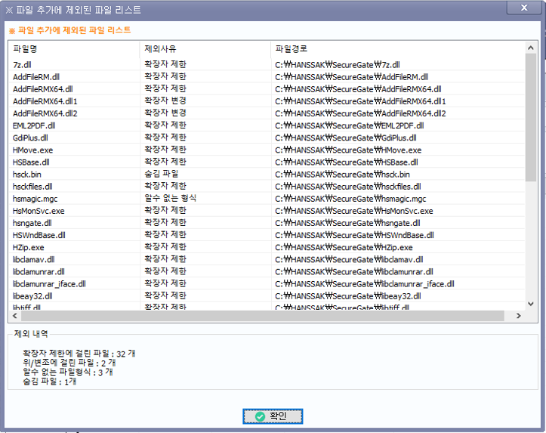
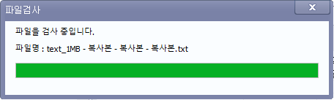
3.파일검사
II.파일전송
파일검사 결과화면
파일검사에서 파일추가에 실패한 항목들, 파일정보 목록과 실패 사유 정보를 함께 표현하는 화면
파일검사 결과화면

Slide 22
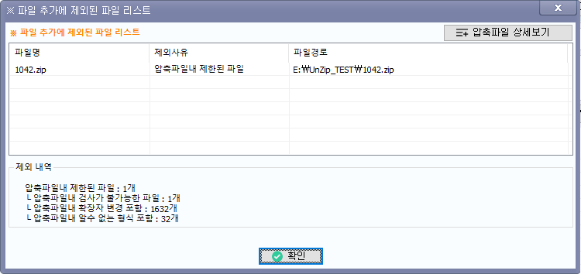
3.파일검사
II.파일전송
파일검사 결과, ZIP내부, 간략보기
파일검사에서, ZIP 파일 내부에 파일추가 실패요인이 있는 경우, 정보 목록과 실패 사유 정보를 간략히 혹은 상세히 표현
파일검사 결과, ZIP내부, 간략보기

Slide 23
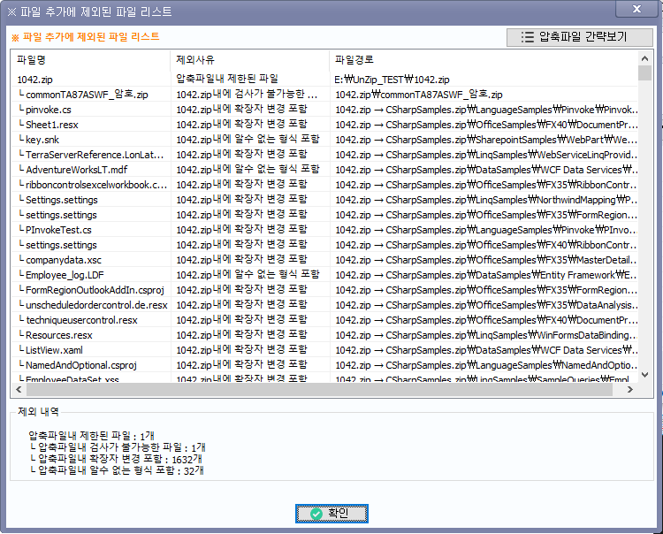
3.파일검사
II.파일전송
파일검사 결과, ZIP내부, 상세보기
파일검사에서, ZIP 파일 내부에 파일추가 실패요인이 있는 경우, 정보 목록과 실패 사유 정보를 간략히 혹은 상세히 표현
파일검사 결과, ZIP내부, 상세보기

Slide 24
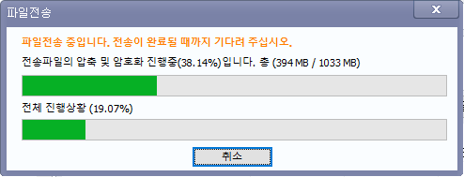
4.파일송신
II.파일전송
파일송신
추가된 파일들을 송신할때, 표시하는 화면
파일송신 화면

Slide 25
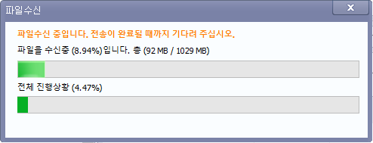
5.파일수신
II.파일전송
파일수신
송신한 파일이 반대망 Agent에서 자동으로 수신되는 화면
파일 수신 화면

Slide 26
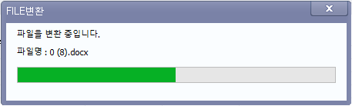
6.파일변환
II.파일전송
파일변환
파일을 송신할때, 설정에 의해 파일을 특정 파일로 변환해서 보낼때 처리중임을 표현하는 화면
파일변환 화면

Slide 27
7.결재 / 사후결재
II.파일전송
결재 / 사후결재
일반 / 사후결재(파일송수신후 결재를 받는) 방식으로 승인받는 파일송신 화면
결재 / 사후결재 선택 화면

Slide 28
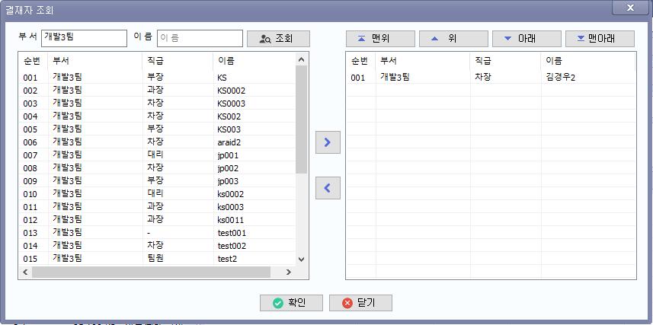
8.결재자 선택
II.파일전송
결재자 선택 - 검색
결재자를 선택해서 파일전송을 요청할 수 있는데, 결재자를 검색으로 찾는 방식 화면
결재자 선택(검색) 화면

Slide 29
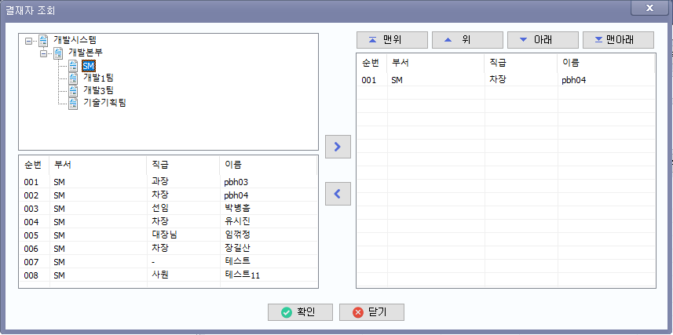
8.결재자 선택
II.파일전송
결재자 선택 – Tree
결재자를 선택해서 파일전송을 요청할 수 있는데, 결재자를 조직도 Tree에서 찾아 선택하는 방식 화면
결재자 선택(Tree) 화면

Slide 30
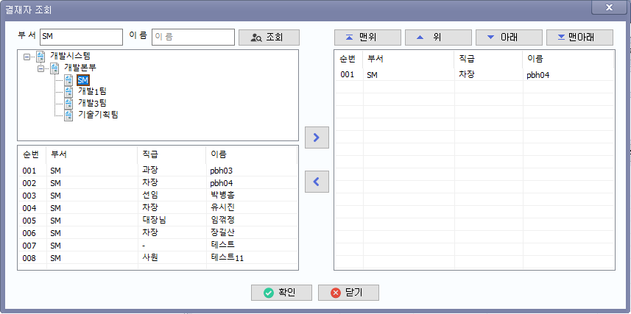
8.결재자 선택
II.파일전송
결재자 선택 – Tree/검색
결재자를 선택해서 파일전송을 요청할 수 있는데, 결재자를 검색으로 찾는 방식 화면
결재자 선택(Tree/검색) 화면

Slide 31
III.전송관리
Chapter
1. 전송관리
2. 수동다운로드
3. 다운로드 횟수

Slide 32
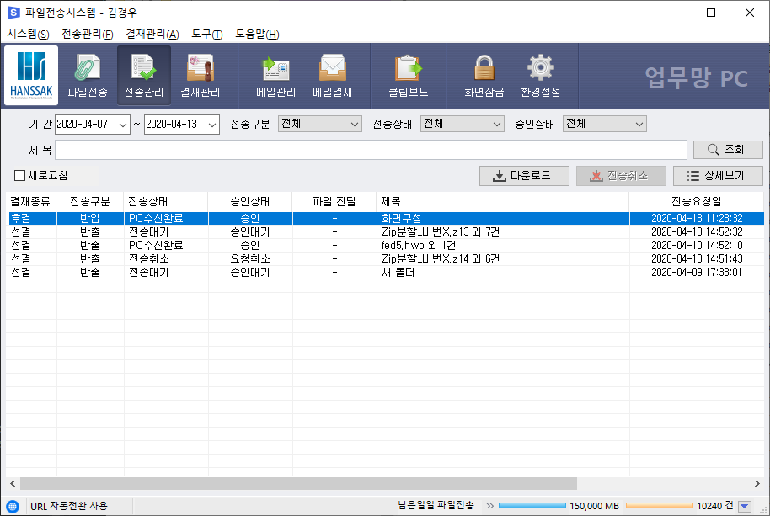
1.전송관리
III.전송관리
메인화면
조회를 통해 전송요청한 사항들 List를 볼 수 있고, 기본적으로 상세보기, 전송취소가 가능함
메인화면

Slide 33
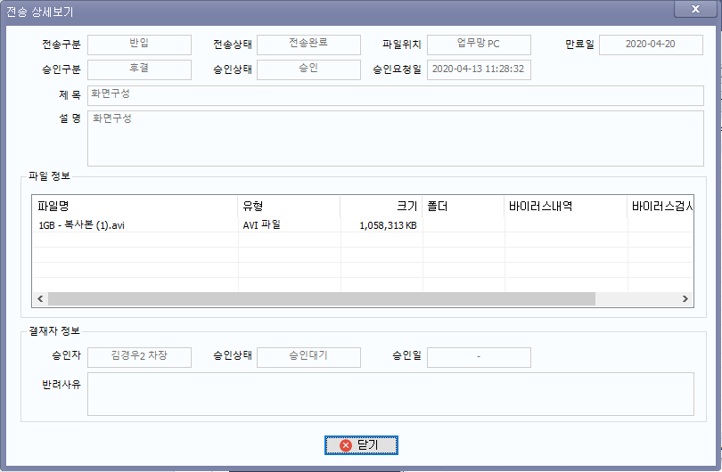
1.전송관리
III.전송관리
상세보기
선택한 항목에 대한 상세한 정보를 보여주는 대화상자를 열고, 취소가능한 항목에 대해서는 취소버튼을 제공
상세보기

Slide 34
2.수동다운로드
III.전송관리
수동다운로드
수신하고자 하는 항목을 선택, 원하는 시기에 다운로드 하는 화면
송신한 항목 전체를 한번에 받음
수동다운로드

Slide 35
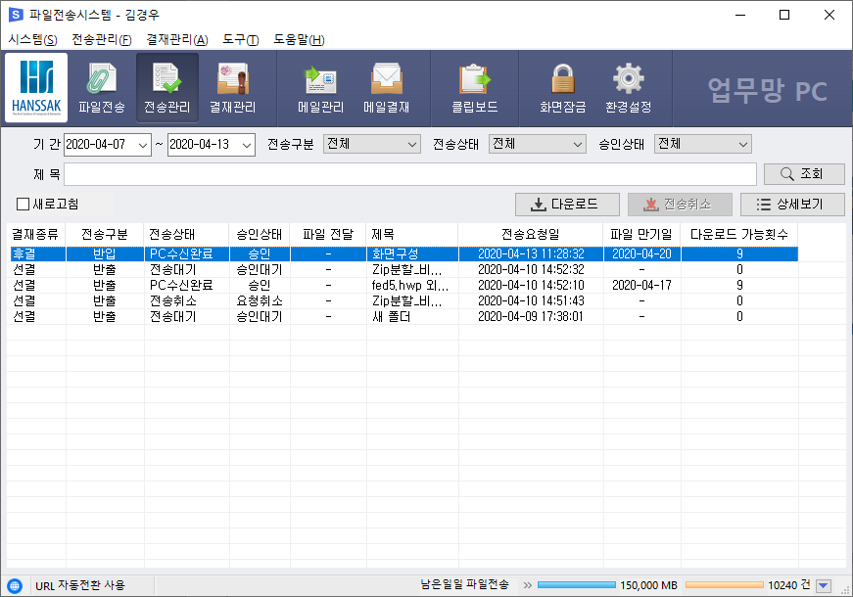
3.다운로드 횟수
III.전송관리
다운로드 횟수
설정한 횟수, 만기일 안에서 여러 번 다운로드를 제공하는 전송관리 화면
다운로드 횟수

Slide 36
IV.결재관리
Chapter
1. 결재관리
2. 파일미리보기

Slide 37
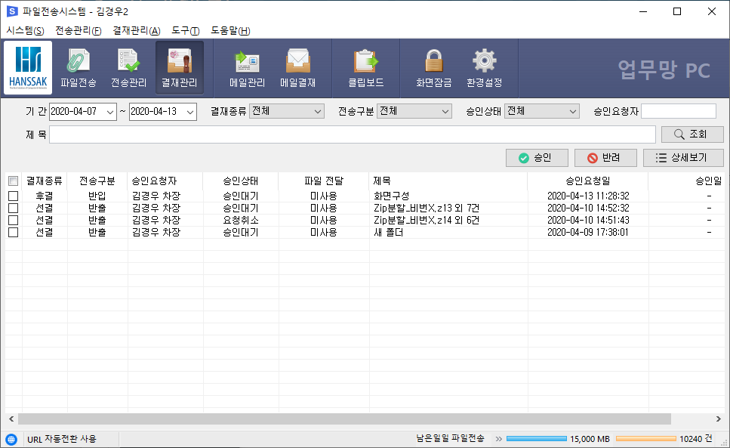
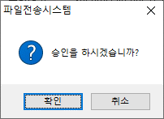

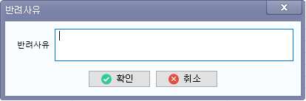
1.결재관리
IV.결재관리
메인 화면
조회를 통해 결재요청 / 진행한 사항들 List를 볼 수 있고, 기본적으로 승인, 반려, 상세보기가 가능함
메인 화면

Slide 38
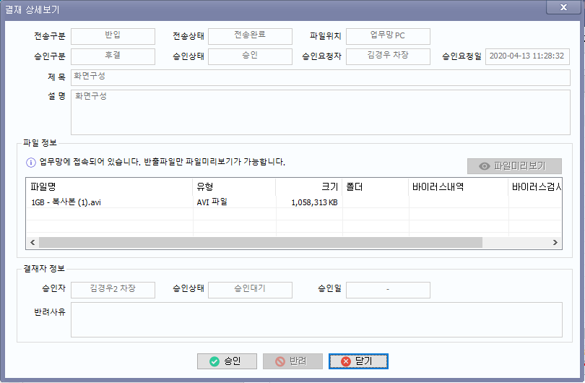
1.결재관리
IV.결재관리
상세보기
선택한 항목에 대한 상세한 정보를 보여주는 대화상자를 열고, 승인, 반려, 파일미리보기가 가능한 항목에 대해서는 버튼을 제공
상세보기

Slide 39
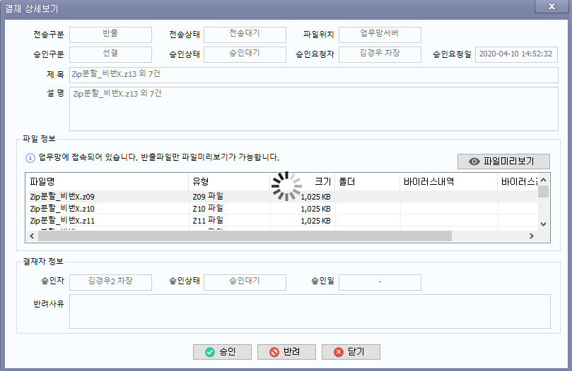
2.파일미리보기
IV.결재관리
파일미리보기
상세보기에서 결재할 항목이 어떤 파일에 대한 것인지 파일미리보기로 확인가능
해당 파일을 열수 있을 때까지, 현재 동작이 진행중임을 Waiting Dialog UI로 사용
파일미리보기

Slide 40
V. 클립보드
Chapter
클립보드 전송.
클립보드 수신.

Slide 41
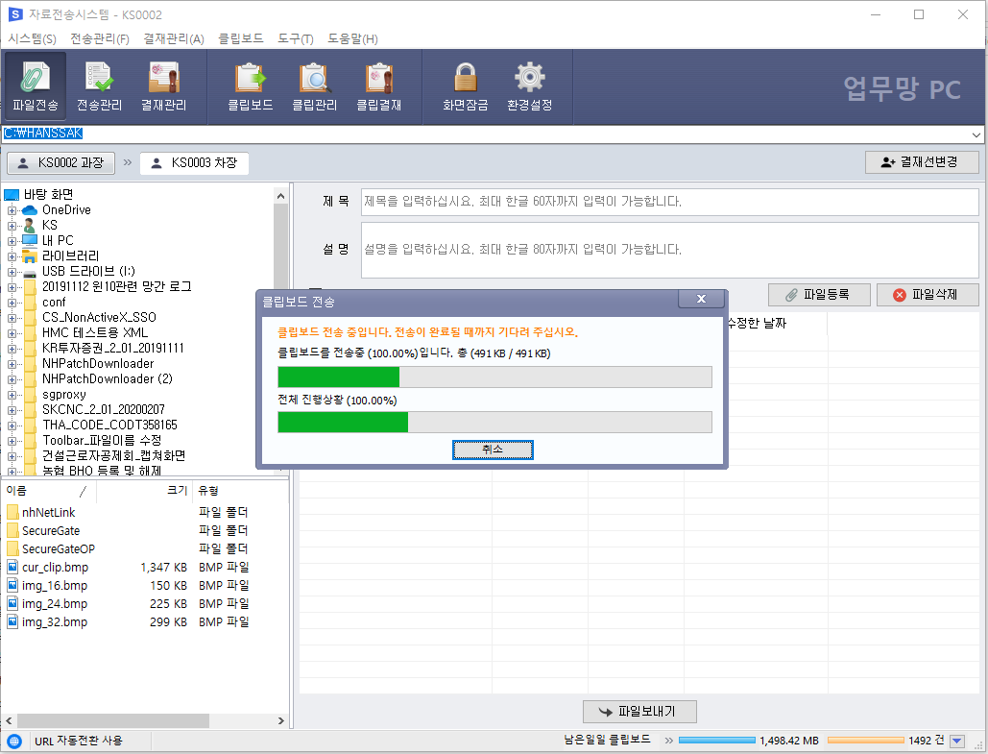
1. 클립보드 전송
Ⅶ. 클립보드
클립보드 전송
클립보드 전송은 사용자가 단축키 입력 또는 클립보드 툴바를 통해 전송함.(실시간 전송이므로 반대편망 Agent 실행중이어야 함.)
클립보드 전송 프로그래스 바는 클립보드 결재를 사용하는 파일변환 전송(txt,bmp) 또는 Object 전송 시에만 팝업 됨.
cf) 기본적으로 클립보드 결재를 사용하지 않는 Text 또는 이미지(bmp) 전송 시에는 나타나지 않음.
클립보드 전송
클립보드 데이터 파일변환 또는 Object 전송일 경우에만 나타남.

Slide 42
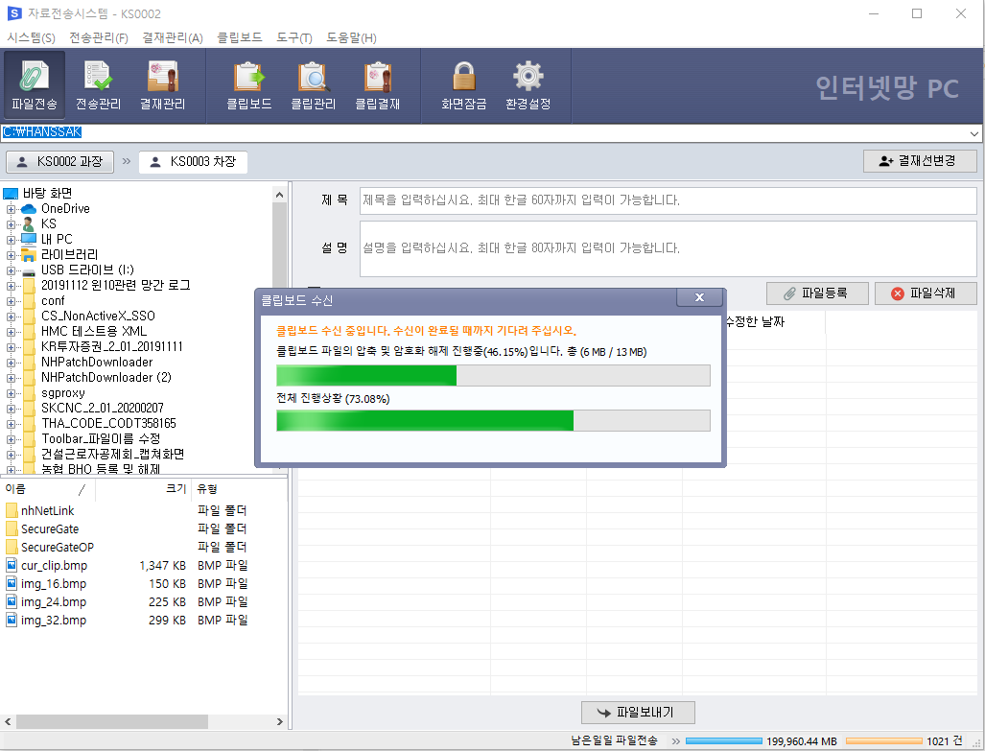
2. 클립보드 수신
Ⅶ. 클립보드
클립보드 수신
클립보드 수신은 실시간 동작이므로 반대편망에서 클립보드 전송 시 자동으로 바로 수신됨.
클립보드 수신 프로그래스 바는 클립보드 결재를 사용하는 파일변환 수신(txt,bmp) 또는 Object 수신 시에만 팝업 됨.
cf) 기본적으로 클립보드 결재를 사용하지 않는 Text 또는 이미지(bmp) 수신 시에는 나타나지 않음.
클립보드 수신
클립보드 데이터 파일변환 또는 Object 수신일 경우에만 나타남.

Slide 43
VIII.기타
Chapter
화면잠금
URL 자동전환
환경설정
업데이트
접속환경
기타

Slide 44
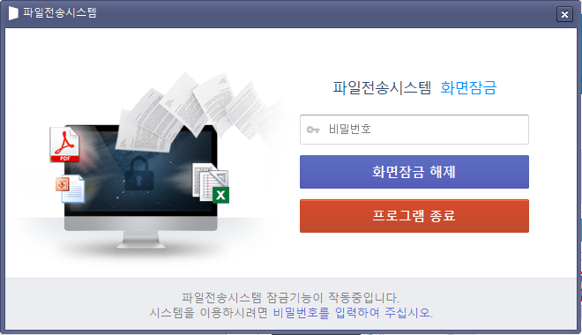
1.화면잠금
Ⅷ.기타
화면잠금
사용자 사용이 없어 시간에 의해서든, 사용자의 선택에 의해서든 NetLink는 화면잠금 화면으로 전환
화면잠금

Slide 45
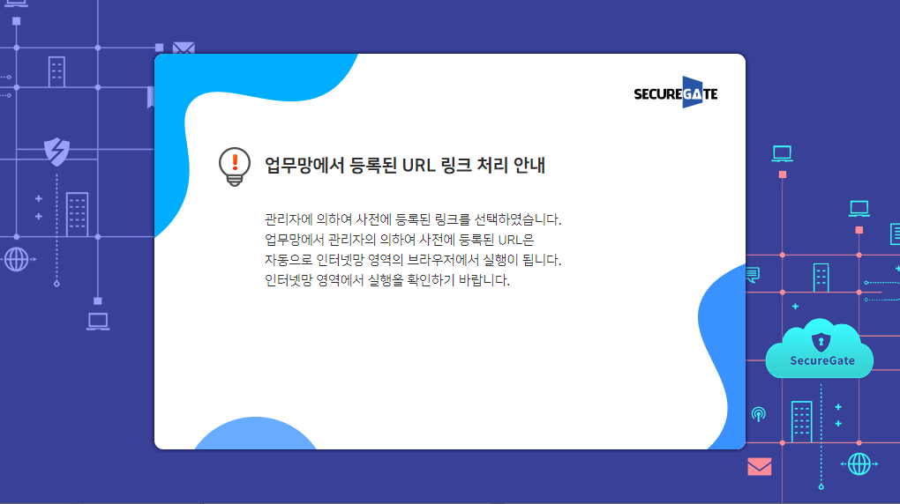
2.URL 자동전환
Ⅷ.기타
URL 자동전환
NetLink 아래 왼쪽 상태표시줄에 URL 자동전환 사용중 / 사용중이지 않음을 표현
URL 자동전환 사용중임을 표현
URL을 반대망으로 보내고 나서, Forward 방식일때에는 특정 web URL page를 호출
URL 자동전환

Slide 46
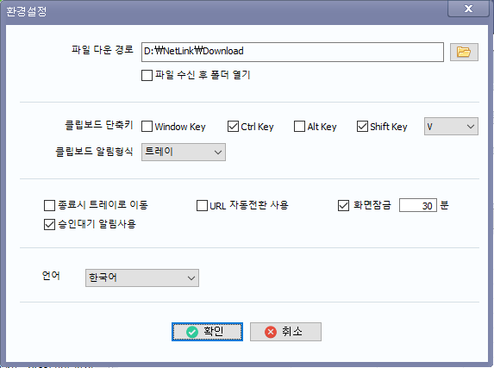
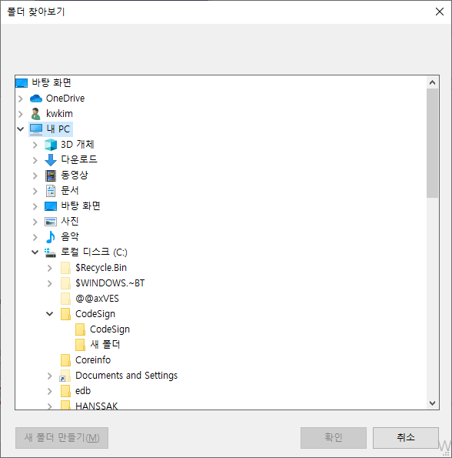
3.환경설정
Ⅷ.기타
환경설정
NetLink 를 사용하는 사용자의 설정에 의해 NetLink의 동작이 일부 변경됨
파일수신 경로를 선택할때, Folder를 선택하는 PopUp이 뜸
환경설정

Slide 47
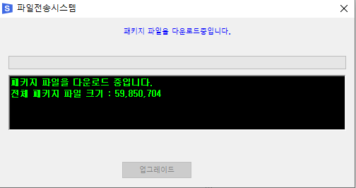
4.업데이트
Ⅷ.기타
업데이트
NetLink 업데이트 동작조건에 맞을시 업데이트 역할을 담당하는 Process가 실행됨
업데이트가 끝나면 NetLink가 다시 실행됨
업데이트

Slide 48
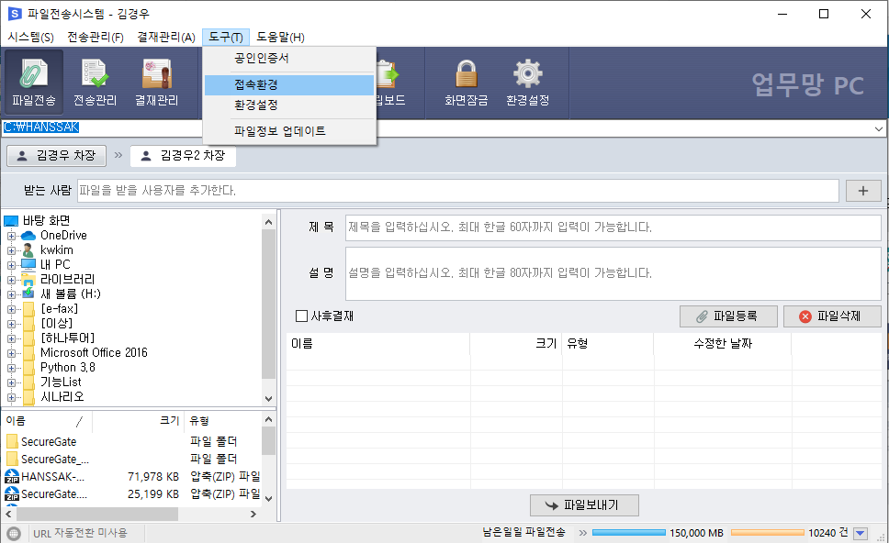
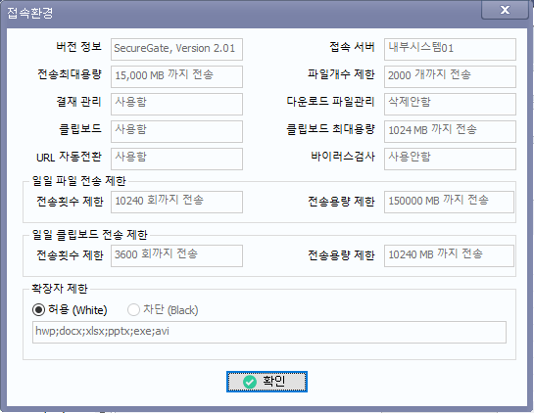
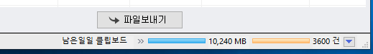
5.접속환경
Ⅷ.기타
접속환경
NetLink 사용에 대한 각종 정책들을 한번에 알아 볼 수 있도록 표현하는 UI
일일 파일전송, 일일 클립보드 전송 제한에 대한 정보는 추가로 NetLink StatusBar에 progress로 표현해서 어느 기능을 사용중이더라도 볼 수 있도록 함
접속환경

Slide 49
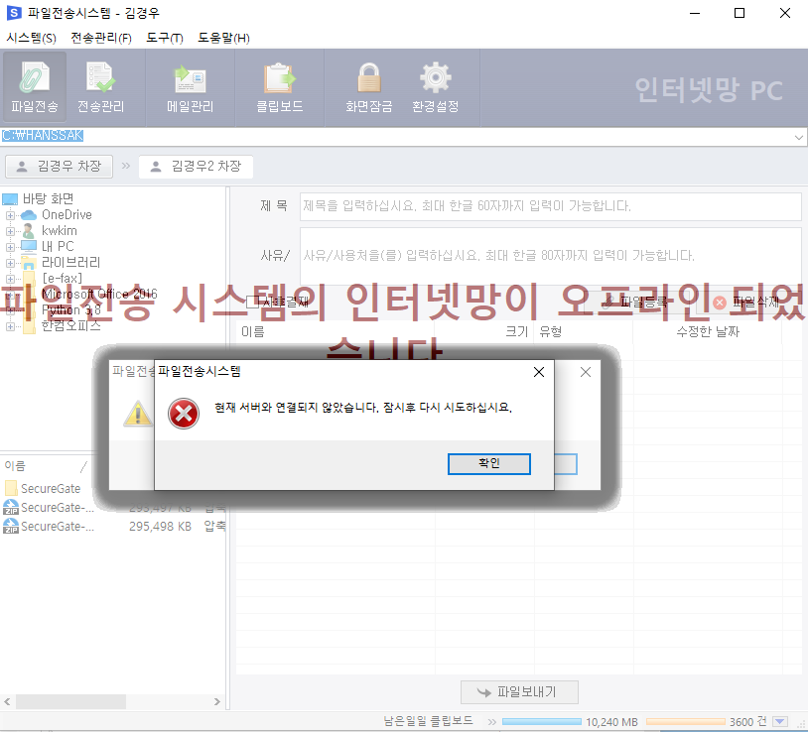
6.기타
Ⅷ.기타
오프라인
NetLink 가 Server와 어떠한 이유에 의해 연결이 끊어졌을 경우 NetLink를 사용하지 못하도록 반투명 UI를 띄워 UI 사용을 차단
오프라인

Slide 50
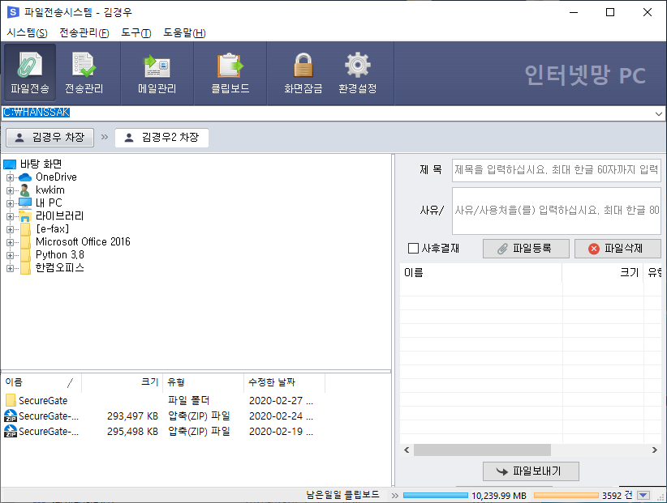
6.기타
Ⅷ.기타
Resize
NetLink 가 전체를 Resize 가능하며, 파일전송에서 왼쪽편에 NetLink 내부에 있는 탐색기, 탐색기 내부에 Tree, List간에도 Splitter를 통한 크기 조절이 가능
Resize 로 줄일 수 있는 최소 Size를 지정해서 Netlink UI가 깨어지지 않도록 동작하나 Toolbar에 항목이 많이 늘어나거나 하면 일부 깨어지는 현상은 있음. 특히 언어변경시 모든 글자를 표현하지 못하기도 함.
Resize

Slide 51
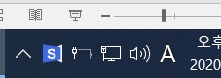

6.기타
Ⅷ.기타
TrayIcon
NetLink 가 Server와 어떠한 이유에 의해 연결이 끊어지면 ICON이 변경
TrayIcon

